Slide 1
Google Colab

Slide 2
Google Colab

Slide 3
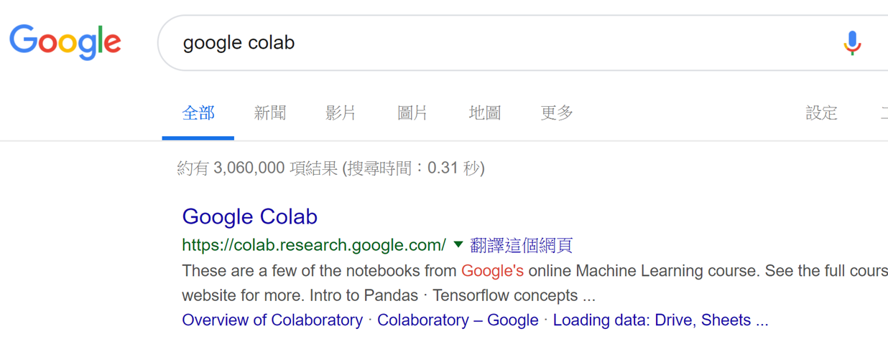
https://colab.research.google.com/

Slide 4
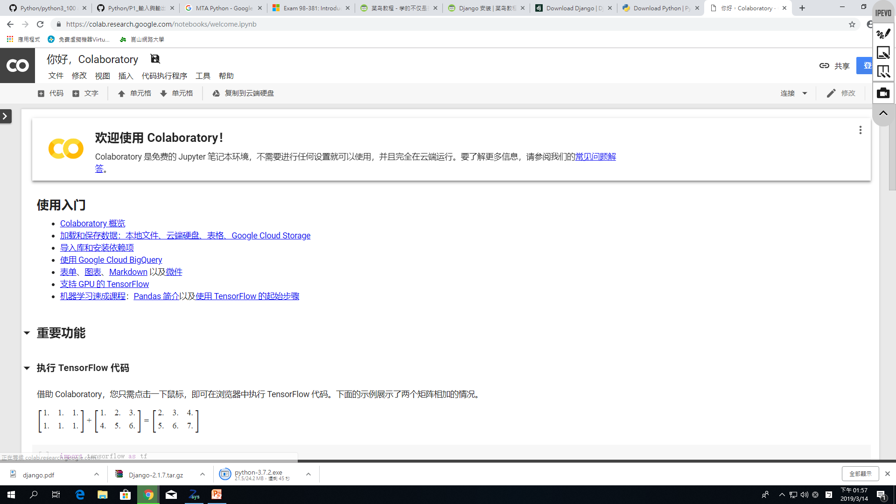

Slide 5
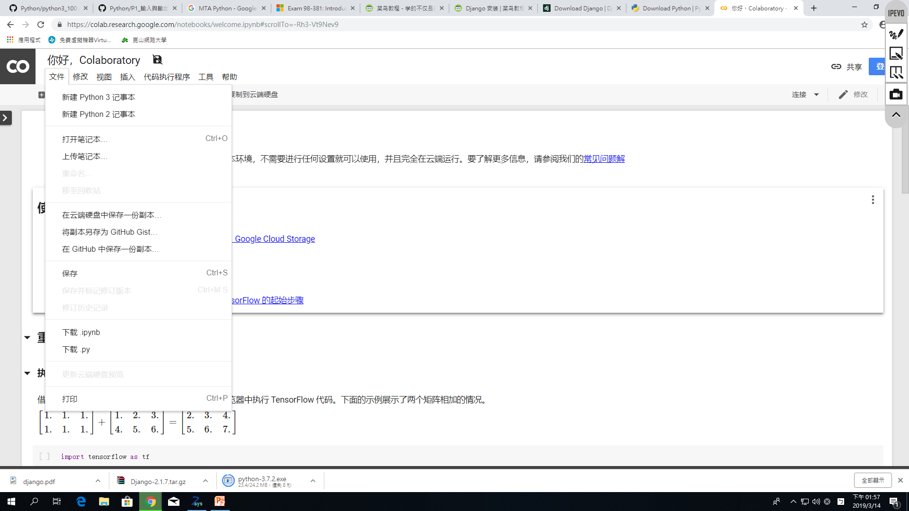

Slide 6
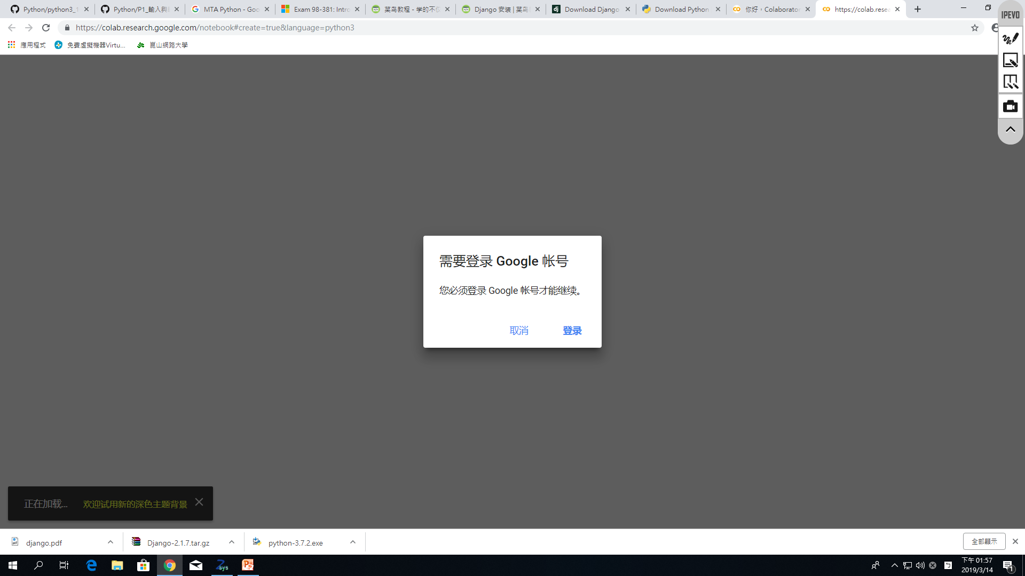

Slide 7
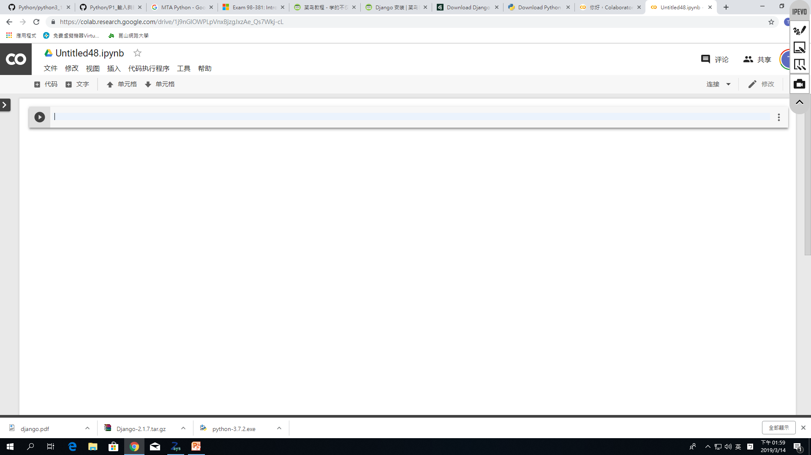

Slide 8
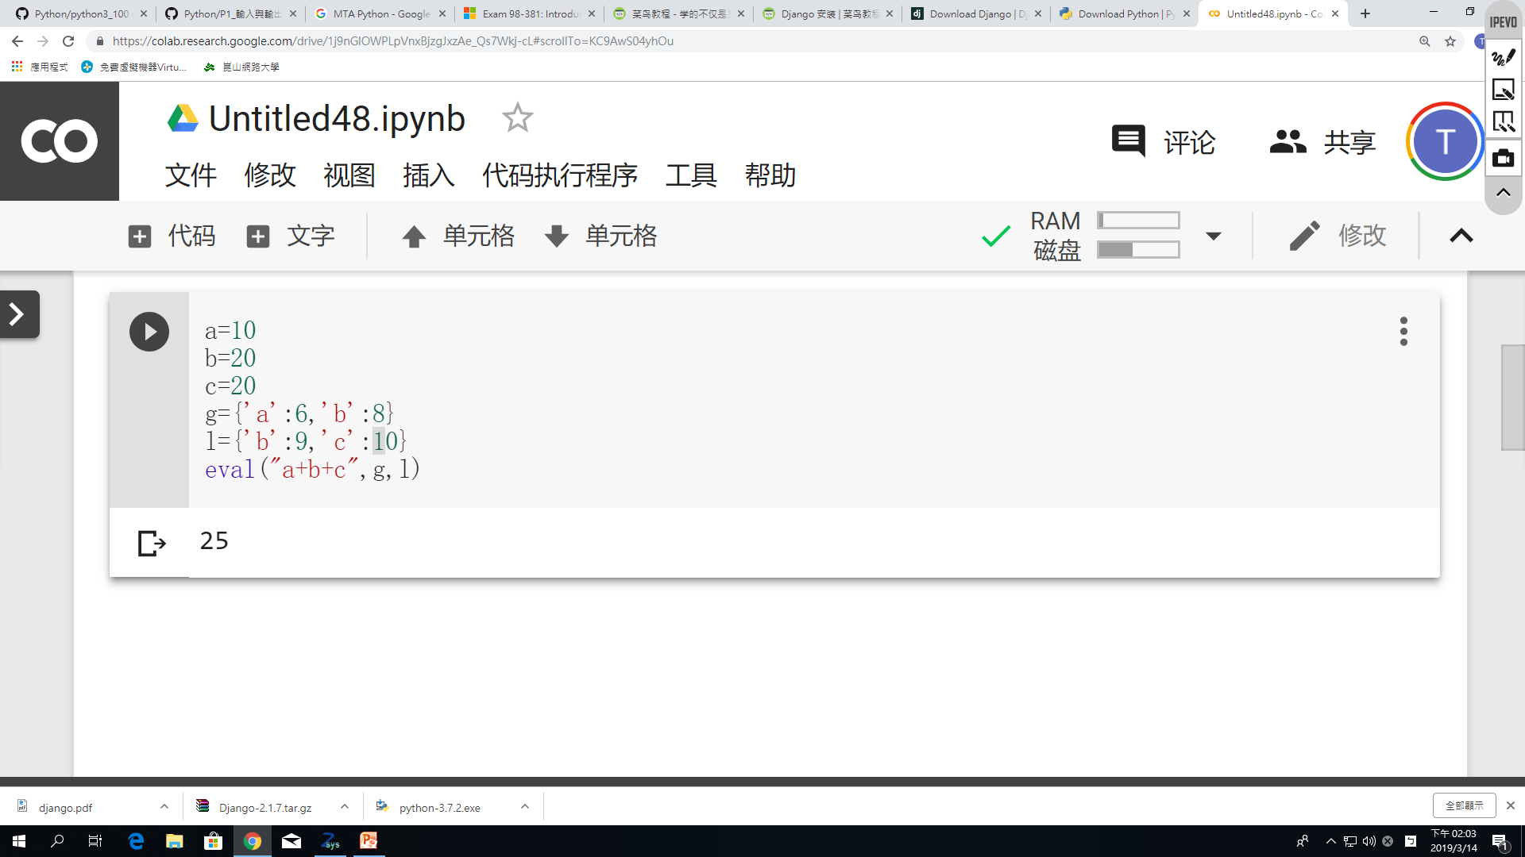

Slide 9
使用python程式解題
2019年是豬年
請問你1253年是甚麼生肖?
請使用Python程式解題

Slide 10
使用python程式解題
使用四個数字：1、3、5、7，
组成互不相同且無重複数字的三位数
[1]請問能组成多少個？
[2]請從螢幕印出來
[3]這些數字的總和是多少?
請使用Python程式解題

Slide 11
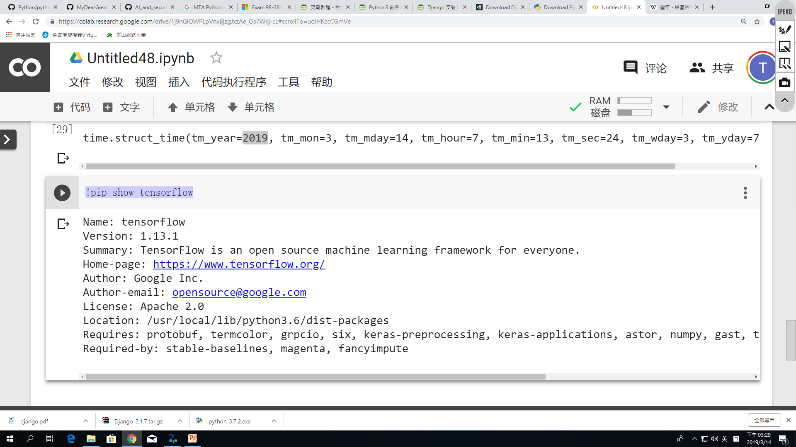

Slide 12
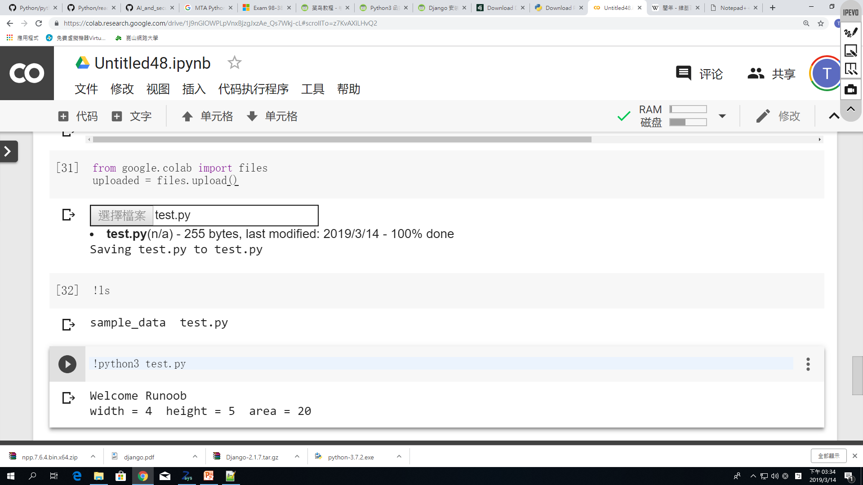

Slide 13
將你以前寫的程式上傳到
Google Colab執行

Slide 14
from google.colab import files
uploaded = files.upload()

Slide 15
ls

Slide 16
!python3 test.py

Slide 17
將你以前寫的程式上傳到
Google drive目錄夾
再由Google Colab去讀取與執行

Slide 18
確認已安裝的軟體
Tensorflow

Slide 19
!pip show tensorflow
!pip show numpy

Slide 20
安裝第三方軟體
PyTorch

Slide 21
安裝第三方軟體
Open AI/gym

